Slide 1
丝路矿业论坛·2018 大变局下的中国矿业走出去 第二号通知
北京
2018年9月29日

Slide 2
丝路矿业论坛·2018 第二号通知
当今世界正面临百年未有之大变局，全球化遭遇重大挑战，国际上的单边主义和贸易战增加了全球经济的不确定性和走出去的风险；国内生态环境的刚性约束倒逼中国矿业企业加速走出去；中非合作论坛为企业展开了新的愿景……走出去的利好和利空因素交织。如何在大变局下寻找机会，规避风险，谋求发展，是每个已经走出去和将要走出去的矿业企业都将面对的新的课题。
——您想知道什么是百年未有之大变局？
——您想知道中美贸易战对矿业有多大影响？
——您想知道大变局下如何在全球配置资源？
——您想知道大变局下走出去如何选择战略区域和战略支点？
——您想知道大变局下如何正确地做事和做正确的事？
……
种种困惑，时迷时解；漫漫征途，慎思慎行。
欢迎来到2018第二届中色丝路论坛！
一、会议主题
大变局下的中国矿业走出去

Slide 3
二、会议议程
论坛版块 | 演讲主题 | 演讲嘉宾
版块一 趋势与变革 | 大变局下的战略选区 | 王高尚
 | 大变局下的全球资源配置何去何从 | 王家华
 | 院士专家对话大变局下的战略选区与资源配置 | 四位院士 专家
 | 茶歇
 | 境外中小企业的成长之道 | 王京彬
 | 海外矿业投资的十大误区 | 谢文政
午餐及休息
版块二 落地非洲 | “一带一路”之非洲板块开发现状及中非国际产能合作的前景 | 中非基金
 | 刚果金的资源投资经验和机会 | 朱思才
 | 津巴布韦的煤电开发一体化机遇 | 孙铁民
 | 中非产能合作必须关注的关键法律问题 | 栾政明
 | 茶歇
版块三 经验分享 | 中资企业在塔吉克斯坦及中亚地区的投资经验 | 江兰
 | 全产业链专业服务平台的作用和价值 | 王东生
 | 北交所如何服务于企业“走出去” | 北交所
自由交流及晚宴

Slide 4
三、会议时间、地点
时间：2018年11月17日，会期一天
地点：北京产权交易所三楼交易大厅，西城区金融大街甲17号
四、主办单位
中国地质调查局
全球矿产资源战略研究中心
中国地质科学院
北京矿产地质研究院
北京产权交易所
五、承办单位
中色丝路矿业咨询（北京）有限公司
六、协办单位
中色地科
华东有色
浙江之源
雨仁律所
奥瑞丝路

Slide 5
七、赞助方式
赞助级别 | 赞助金额 | 尊享礼遇
钻石赞助 | 10万 | 1）会议“协办单位”冠名，并在会议邀请函、网站列名、会议进展报道等会议全程宣传中体现。 2）在会刊封面宣传 3）企业宣传片放映（5分钟内） 4）资料袋中放置企业宣传彩页 5）会场显示屏展示 6）易拉宝展位 7）参会名额（免会议费）：5名
黄金赞助 | 8万 | 1）会议“协办单位”冠名，并在会议邀请函、网站列名、会议进展报道等会议全程宣传中体现。 2）在会刊封底宣传 3）企业宣传片放映（5分钟内） 4）资料袋中放置企业宣传彩页 5）易拉宝展位 6）参会名额（免会议费）：5名
白银赞助 | 5万 | 1）会议“协办单位”冠名，并在会议邀请函、网站列名、会议进展报道等会议全程宣传中体现。 2）在会刊封二宣传 3）资料袋中放置企业宣传彩页 4）参会名额（免会议费）：3名
青铜赞助 | 3万 | 1）会议“协办单位”冠名，并在会议邀请函、网站列名、会议进展报道等会议全程宣传中体现。 2）在会刊内页宣传 3）资料袋中放置企业宣传彩页 4）参会名额（免会议费）：3名
午餐、晚宴专场承办 | 5万 | 1）会议“赞助单位”冠名，并在会议邀请函、网站列名、会议进展报道等会议全程宣传中体现。 2）晚宴致辞（10分钟） 3）餐券印花 4）晚宴背景墙广告 5）参会名额（免会议费）：5名
其它赞助 | 1万 | 1）手提袋、胸卡、矿泉水、礼品冠名，四项任选其一） 2）会议“赞助单位”列名，并在会议邀请函、网站列名 3）在会刊内页宣传 4）资料袋中放置企业宣传彩页 5）参会名额（免会议费）：2名

Slide 6
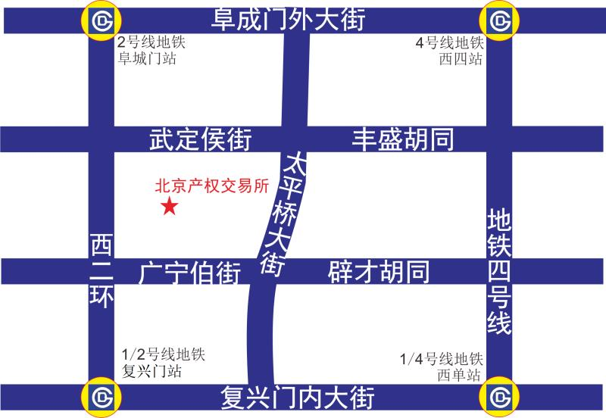
八、报名方式
方式一：请于2018年11月7日前以电子邮件方式向论坛筹委会报名，邮箱：info@sinotech-silkroad.com（题为“丝路矿业论坛·2018”报名）
方式二：通过本微信提交报名表。
联系方式：
雍 拥 13391723301； 邮 箱 yyong@sinotech-silkroad.com
闫鹏程 18600252432； 邮 箱 pcyan@sinotech-silkroad.com
说明：
1. 会议费1200元/人（含午餐费用），现场缴纳。
2. 此次论坛不统一安排住宿，如需预订酒店者，自行预订。也可通过会务人员协助预订附近酒店，标准间680元/天（含早餐）。如需会务人员协助预订，请提前联系！
论坛地点：北京产权交易所三楼交易大厅，北京市西城区金融大街甲17号
交通路线：距离首都国际机场约33公里；地铁2号线至阜成门站或复兴门站下车，地铁1号线至复兴门站下车。
地理位置示意图：

